Slide 1
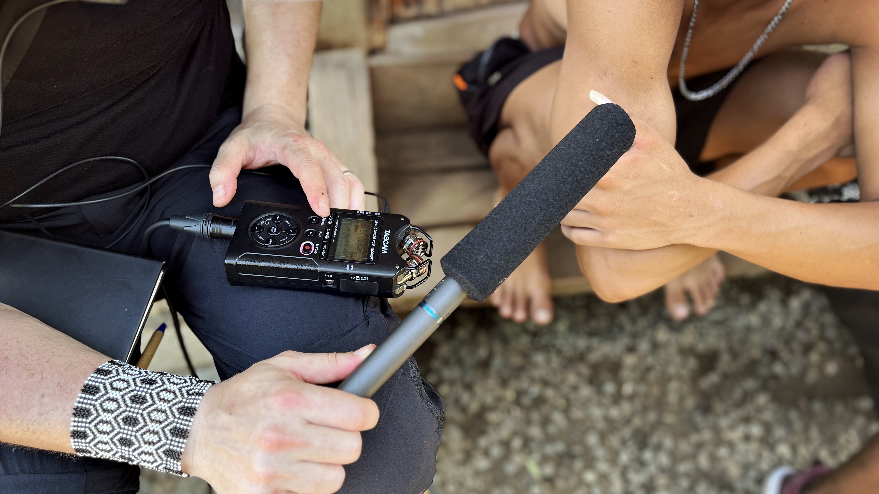

Migración, comunicación y desinformación

Slide 2

Contar historias sobre migración y rol auxiliar requiere:
Posicionar lo que nos distingue
Conectar con las audiencias
Usar el poder del lenguaje
Incorporar cifras con inteligencia
Incorporar emociones
Identificar nuestros sesgos
Gestionar el riesgo
Prevenir y mitigar la desinformación

Slide 3
LENGUAJE
NARRATIVAS
¿Qué recuerdan de estos dos temas?

Slide 4
AUDIENCIAS

Slide 5
AUDIENCIAS | BLANCOS PARTICULARES
periodistas | comunicadores | comunicadoras
congresistas
personas migrantes
jefaturas de entes públicos
ministras | ministros
voluntariado | personal

Slide 6
CON NECESIDADES UNIVERSALES
Ser
vistas
Que se entienda
su contexto
Ser
escuchadas
Que se
entienda su rol
Ser reconocidas
como interlocutoras
Que se entiendan
sus necesidades

Slide 7

CONSEJO
Siempre que sea posible, conozca a fondo sus audiencias. Identifique las preferencias, prácticas, intereses, qué sabe o necesita de la Cruz Roja, qué conoce sobre la petición/agenda/tema que le proponemos.
Nombre | Edad | Puesto | Profesión | Dónde estudió | Perfil digital
Lugar de nacimiento, composición familiar
Hobbies, temas de interés
Red digital de contactos
Tendencias de sus declaraciones/publicaciones recientes (último año)
Formas de trabajo de preferencia (reuniones, paneles, entrevistas, etc.)
Declaraciones / publicaciones sobre Cruz Roja
Qué creo o sé que sabe sobre Cruz Roja en general y sobre la petición o solicitud que le hacemos en particular

Slide 8

TÁCTICAS
Educación | Información
Neutrales
Impulso | movilización
Aliados
Opositores
Disrupción | Interferencia
Aliados activos
Opositores activos

Slide 9
CIFRAS

Slide 10

Nuestro cerebro no está hecho para contar
Visualizar cifras grandes nos cuesta.
Pensar en miles o en millones es un reto. Las cifras que major manejamos: las de un dígito.
Neurociencia moderna ha demostrado que eso puede haber influido en la pandemia.

Slide 11

Está hecho para comparar
En lo cotidiano nos relacionamos con cifras pequeñas.
Cuando contamos y calculamos, tendemos a cambiar las cifras por categorías (mucho, grande, poco, etc.)
Entendemos y retenemos aquello que viene en cifras de tres, a veces cuatro o cinco elementos.

Slide 12
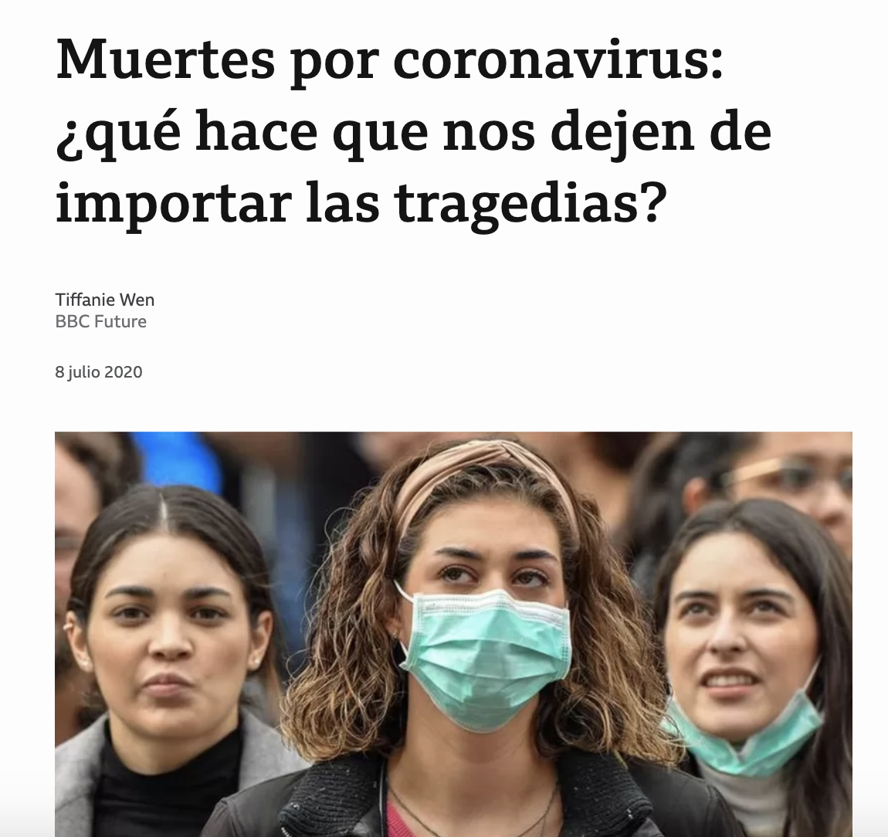
”A medida que el número crece, nuestros sentimientos no aumentan proporcionalmente”
“Cuando los datos asociados con una tragedia crecen y crecen, nos desensibilizamos y tenemos una respuesta menos emocional frente a esta situación”.
No solo nos volvemos insensibles ante un aumento significativo de las cifras, sino que también, a medida que aumentan, nuestra compasión se reduce.
Mostraron los participantes una foto de un niño pobre o una de dos niños pobres, y se les preguntó sobre su disposición a donar.
En vez de sentirse doblemente tristes y doblemente dispuestos a ayudar, la gente donó menos cuando veía a dos niños que a uno.
Un individuo es la unidad con la que los humanos empatizamos más fácilmente.

Slide 13
EMOCIONES

Slide 14
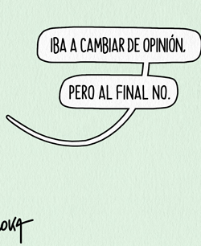
Hechos y datos no nos convencen
Si recibimos información que contradice lo que pensamos, nos aferramos.
Preferimos información que confirme lo que creemos, ignoramos la demás.
Creemos dominar un tema hasta que nos piden que lo expliquemos.
Evitamos la complejidad.
Nuestro cerebro se siente incómodo cuando no sabe algo, entonces saca conclusions precipitadas o equivocadas.

Slide 15
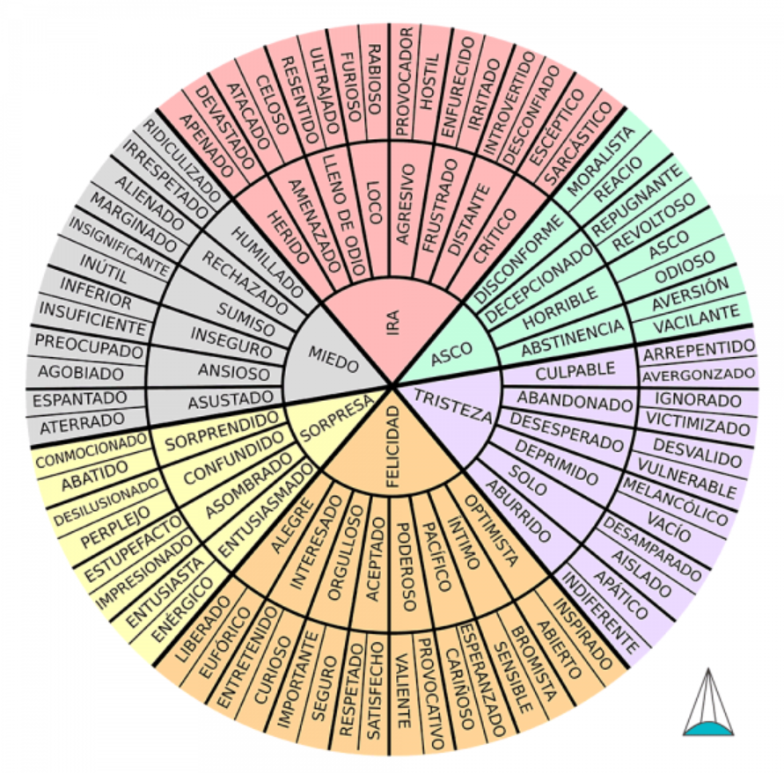
CONSEJO:
Enriquezcamos
nuestro vocabulario
emocional

Slide 16
SESGOS

Slide 17
Contar relatos sobre migración es elegir:
El tema que voy a contar | Estar consciente de los que quedan fuera
La comunidad protagonista | Y las que no lo son
Las personas protagonistas | Y las que quedan en 2do plano
Las personas nombradas | Y las excluidas
Los adjetivos elegidos | Y los descartados
Lo que muestro | Y lo que omito
Lo que decido conscientemente | Lo que hago por sesgo

Slide 18

Sesgos suelen ser inconcientes y vienen de:
Las creencias que nos inculcaron
El lugar donde nacimos
La condición socioeconómica de nuestra familia y comunidad
Nuestro paso por el sistema educativo
Ideologías, religiones, roles de género que nos rodean
Los contenidos audiovisuales que consumimos
Todas las personas temenos sesgos (la AI también).
Explorémoslos. Vivámoslos con conciencia.
Identifiquemos cómo influyen en nuestras historias.

Slide 19
¿Cómo explorarlos? Autocrítica y autoconciencia
Revisar a conciencia si reproducimos roles de género en textos e imágenes.
Revisar a conciencia si reproducimos estereotipos y estigmas.
Estar alertas ante micromachismos y microracismos.
Evitar hablar de “beneficiarios”, “daminificados” o palabras que estigmatizan o muestran a las personas en roles pasivos y no activos.
Utilizar la riqueza y el poder transformador del lenguaje.

Slide 20
Relatar diversidad, pluralidad, humanidad
Contar historias tan diversas como las comunidades donde trabajamos.
Ilustrar múltiples visiones.
Mostrar múltiples formas de vivir en familia.
Visibilizar cuerpos y lenguas diversas.
Visibilidad identidades y expresiones de género diversas.
Representar la diversidad y pluralidad en los textos y en las imágenes.
Huir de categorías generales “comunidades en riesgo”.
Poner la resiliencia siempre en el centro.

Slide 21
RIESGO

Slide 22
Comunicar públicamente nos refuerza
Siempre que se prepare con rigor, se analice periódicamente el contexto y se respete a las personas retornadas, la comunicación pública no tiene porqué significar un riesgo para la Cruz Roja.
Comunicar públicamente refuerza la confianza que nos otorgan las personas en movilidad, la ciudadanía, el voluntariado de Cruz Roja y nuestros socios, aliados y donantes. También, es una forma de dar a conocer nuestros principios fundamentales y rol auxiliar.
Claramente, cuando la integridad o la vida de las personas a las que servimos o del voluntariado y el personal de Cruz Roja están en peligro, se puede mantener un perfil público bajo, pero el silencio no puede ser la norma.

Slide 23
El vacío de información no existe
Cuando no contamos nuestra historia, alguien la cuenta en nuestro nombre. Si la misma Cruz Roja no explica qué hace, cómo lo hace, para qué lo hace, o con quién lo hace; alguien más se encargará de explicarlo – y es posible que lo haga mal.
A nuestro cerebro no le gusta no saber, por eso completa los vacíos de información con lo que tiene a mano. Cuando la Cruz Roja se mantiene en por mucho tiempo, la gente, sus socios, sus interlocutores, acabarán creando sus propias versiones sobre lo que la Cruz Roja es.

Slide 24
Como en los desastres, prepararse es clave
Cuente con portavoces entrenados para hablar con la prensa, con las comunidades, las personas asistidas u otros actores estatales o del mundo humanitario.
Cuente con mensajes clave sobre la asistencia que está prestando su Sociedad Nacional. Si no los tiene, pida apoyo a IFRC.
Cuente con líneas reactivas, es decir, con mensajes institucionales para responder a preguntas sobre temas complejos o que se escapan del mandato de la Cruz Roja. Si no los tiene, apóyese en IFRC.
Dé indicaciones claras a su personal y voluntariado sobre cuáles son los pasos a seguir en caso de que reciban preguntas de la prensa o de otros actores; y sobre cómo tratar y proteger la imagen de las personas a las que asisten.
Haga un monitoreo frecuente de medios y redes sociales.

Slide 25
Ante todo, nunca:
Acepte entrevistas sin preparación previa. Es mejor posponer o declinar peticiones de la prensa antes que transmitir de forma errónea o incompleta nuestro mensaje.
Caiga en provocaciones. En un mundo cada vez más polarizado, es fácil sentir la tentación de reaccionar a una publicación en redes o a un ataque en medios. Si es necesario, comente, aclare o eduque a su audiencia, pero recuerde que hay mensajes que sólo tienen como fin aumentar la toxicidad social.
Intente controlar a la prensa o hacer censura previa. La libertad de prensa es un derecho y violarlo supondría un riesgo reputacional para la Cruz Roja. Ninguna organización debe censurar las preguntas que hacen los periodistas, las respuestas que reciben o controlar o editar los textos antes de ser publicados. Eso sólo es posible cuando se paga por un publireportaje.

Slide 26
DESINFORMACIÓN

Slide 27

Tipos de información
  Información válida: Basada en hechos y datos correctos, confirmables, comprobables y que no induce al error.
  Información inexacta: La que está incompleta or manipulata de forma que induce a un relato falso.
  Información falsa: Es incorrecta y hay datos que lo confirman.
  Información no sustentada: No ha sido confirmada ni desaprobada, según los datos disponibles.

Slide 28
Tipos de información dañina
  Misinformation | Información falsa: Se riefiere a la información falsa pero que no busca hacer daño
  Disinformation | Información que daña: La que intenta manipular, causar daño y llevar a la gente, organizaciones y autoridades a tomar decisiones erróneas.
  Malinformation | Información malintencionada: La que está basada en la verdad pero se exagera o manipula que lleva a la confusión y causa potencial daño.

Slide 29
Discurso de odio
Según la ONU...«cualquier tipo de comunicación verbal, escrita o de comportamiento que ataque o utilice un lenguaje peyorativo o discriminatorio con referencia a una persona o un grupo en función de lo que son, es decir, en función de su religión, etnia, nacionalidad, raza, color, ascendencia, género u otro factor de identidad»... y que puede amenazar la paz social.
Para algunos grupos, los mensajes de odio amenazan la libertad de opinión y expresión, la no discriminación y la igualdad.

Slide 30
Toda información dañina:
  Amenaza la reputación de la Cruz Roja
  Amenaza la confianza que la gente tiene en la Cruz Roja
  Amenaza el bienestar y los derechos de las personas
  Lleva a tomar decisiones que ponen en riesgo a la gente
  Ponen en duda el criterio de especialistas
  Fomenta el negacionismo (de la emergencia climática, ej)
  Puede incrementar riesgos y prácticas no saludables
  Agudiza la polarización
  Amenaza la democracia

Slide 31

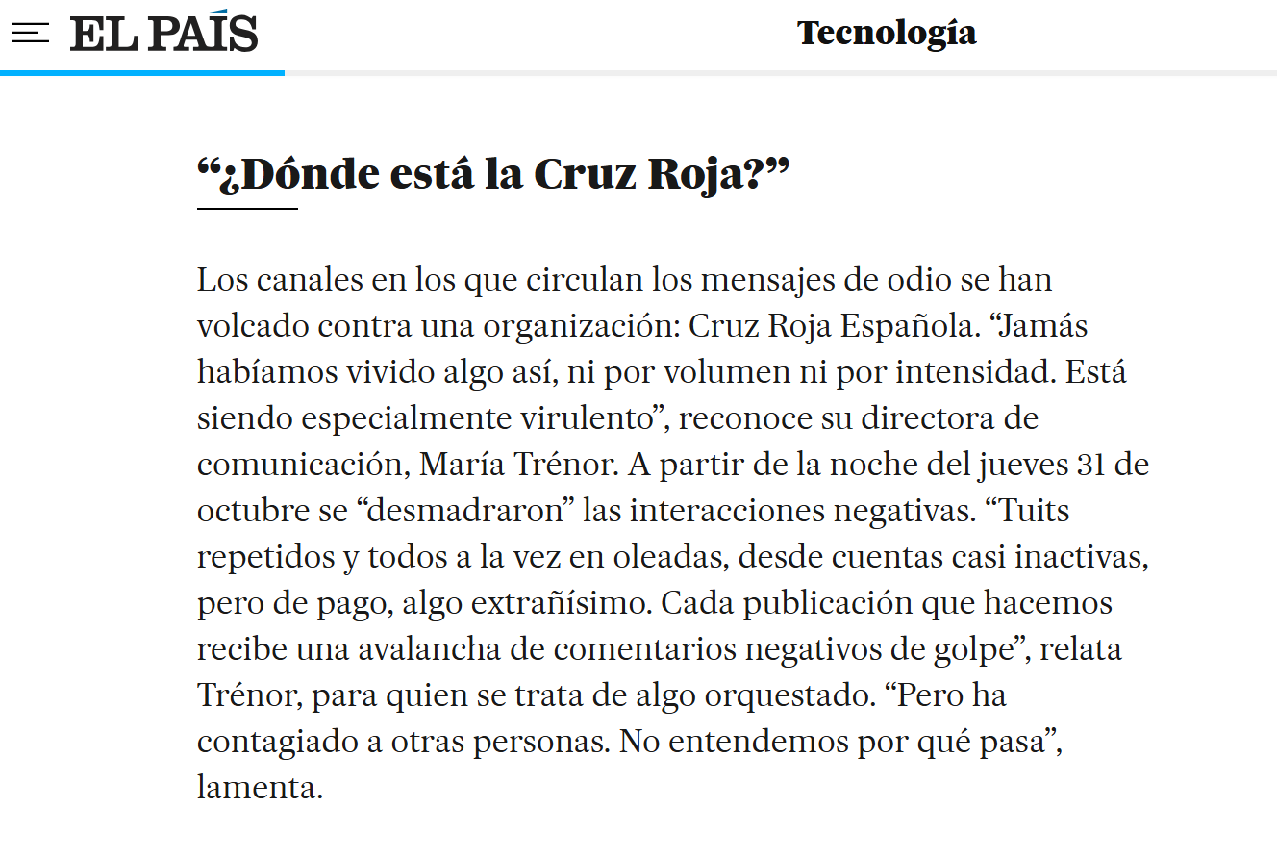

Slide 32
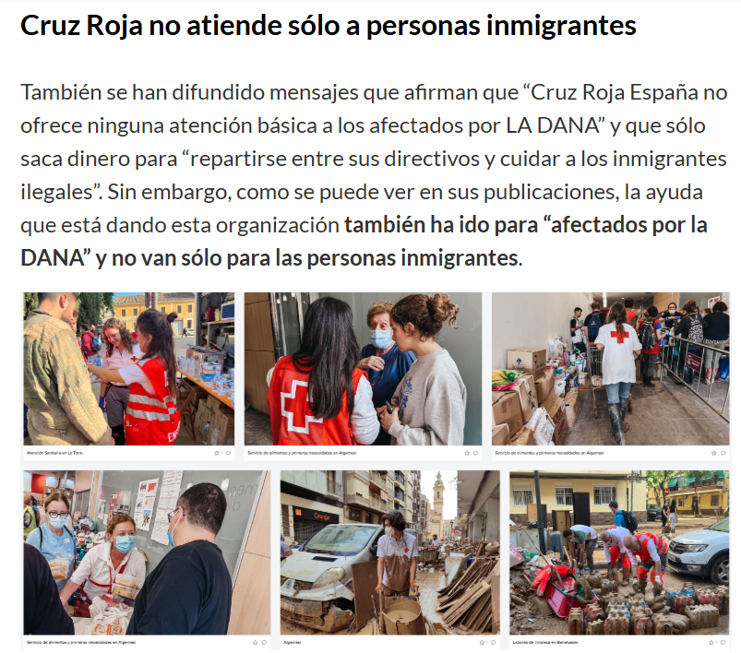
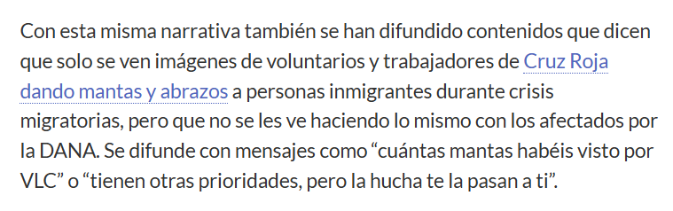

Slide 33
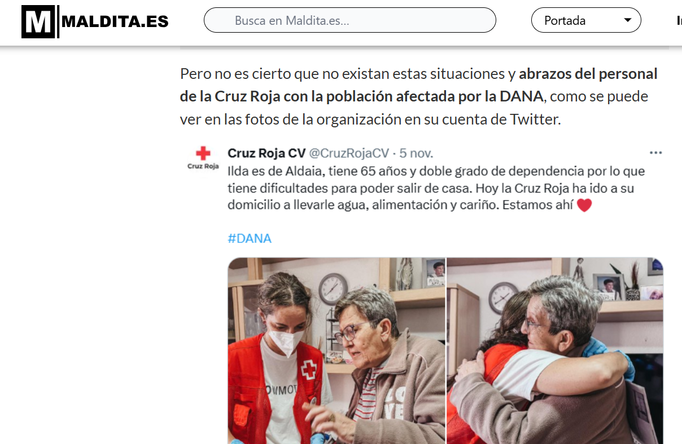

Slide 34
¿Cómo combatirla?
Lo que dice la ciencia sobre prevención de la desinformación
  Priorizando el prebunking: Inmunización Cognitiva Preventiva – La "vacuna mental”
  Promoviendo comunicación estratégica proactiva
  Reconociendo las limitaciones del Fact-Checking reactivo
  Recordando que la caza de mitos refuerza al mito

Slide 35
¿Cómo ayudar a combatirla?
Para garantizar que las Sociedades Nacionales dan información válida y de confianza, debe contar con:
1
  2
  3
  Estrategia de comms proactiva, como vimos
  Imagen gráfica sólida
  Cuentas verificadas
  Personal identificado
  Portavoces preparados
  Contenidos de calidad
  Fuentes para cada dato y afirmación
  Información confirmada
  Protocolos de aprobación de publicaciones
  Monitoreo constante de rumores
  Protocolo para desmentir información falsa
  Diálogo permanente con usuarios

Slide 36
Gracias

